Slide 1

企业优表通业务方案
合规财务优化，赋能企业价值跃升
Business Training 2026
Notes:
大家好，欢迎参加本次企业优表通业务培训。在今天的分享中，我们将一起探讨如何通过合规的财务优化手段，为企业的价值增长注入新的动力。希望通过这次培训，能让大家对企业优表通有一个全面而深入的了解。

Slide 2

产品大纲
01 时代背景
02 产品解读
03 核心优势
企业财务面临的挑战与机遇
企业优表通是什么？
为何选择企业优表通？
04 业务场景
05 成功案例
06 总结与展望
如何应用企业优表通？
见证价值创造
未来规划与发展方向
Notes:
本次培训将分为六个部分。首先，我们会分析当前企业财务运营所处的时代背景和面临的挑战。接着，将详细解读企业优表通这款产品的核心定义和功能模块。之后，我们会重点介绍它的核心优势，并结合实际的业务场景，展示如何将其应用到工作中。同时，我们也会分享一些成功的客户案例，让大家更直观地感受其价值。最后，进行总结并展望未来。

Slide 3
01
时代背景
企业财务面临的挑战与机遇
Notes:
首先，让我们进入第一章，探讨当前企业财务所面临的宏观环境，看看我们都面临着哪些挑战，又存在哪些机遇。

Slide 4


企业财务运营的普遍痛点
应收账款高企
资产负债率承压
大量资金沉淀在供应链中，无法及时回笼，严重影响企业资金周转效率。
过高的负债率不仅增加了财务成本，还可能触发监管红线，限制企业的融资能力和业务扩张。
现金流紧张
合规要求趋严
经营性现金流不足，常常让企业在面对新的市场机会或应对突发状况时捉襟见肘。
传统的、不合规的财务优化方式风险日益增高，一旦被查，将面临巨大的法律和经济风险。
Notes:
在日常运营中，很多企业都会遇到这些问题：应收账款居高不下，资金被大量占用；资产负债率过高，融资困难；现金流紧张，影响业务发展；同时，监管越来越严格，过去一些打擦边球的做法已经行不通了。这些痛点共同制约着企业的健康发展。

Slide 5
政策东风与市场需求
政策导向：一利五率考核
监管升级：合规与可追溯
国资委提出严格的考核体系，对国企盈利能力、资产负债率等指标提出明确要求，倒逼企业提升财务管理水平与效率。
金融监管日趋严格，推动企业必须寻求合法、合规、可追溯的财务优化工具，以从容应对各类审计和检查。
资本市场：透明与健康
数字化转型：智能与高效
无论是IPO还是再融资，资本市场对企业的财务健康度、透明度和合规性的要求都在不断提高，标准日益严格。
企业整体的数字化转型浪潮，要求财务部门必须采用更智能、更高效的解决方案，以全面提升管理效能。
Notes:
挑战的背后也蕴藏着机遇。国家政策层面，如国资委的“一利五率”考核，正在引导企业向更健康的财务结构发展。同时，金融监管的升级和资本市场的要求，都促使企业必须进行合规的财务优化。此外，企业的数字化转型浪潮，也为我们采用新的财务工具提供了契机。

Slide 6
02 产品解读
企业优表通是什么？
Notes:
在了解了宏观背景之后，让我们进入第二章，详细解读今天的主角——企业优表通，看看它究竟是一款什么样的产品。

Slide 7
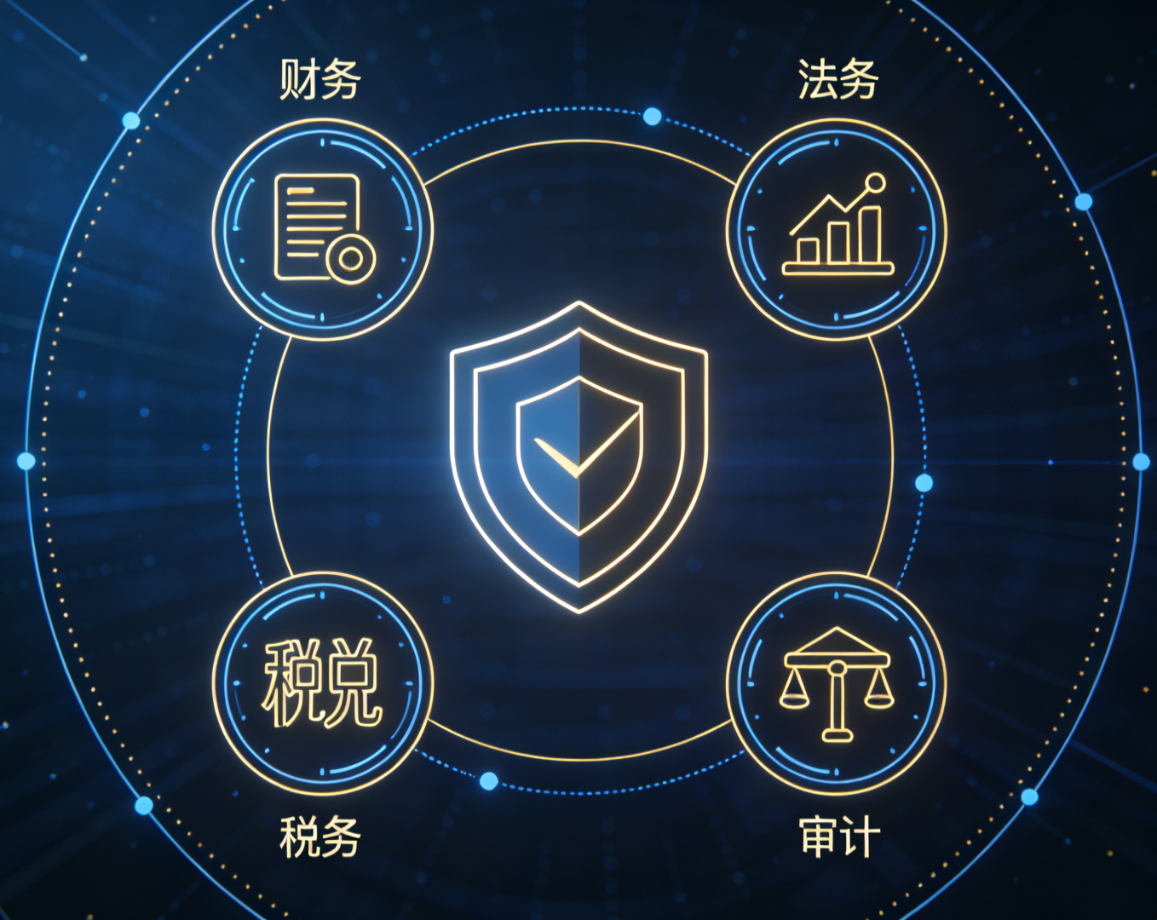
企业优表通：全合规财务优化平台
顶级专家团队联合打造
汇聚前四大审计合伙人、资深财务专家与合规领域领军者，确保产品设计从源头遵循最高专业标准。
四大审计逻辑底层架构
以四大会计师事务所审计逻辑为核心，通过全链条合规设计与权威背书，构建不可逾越的专业护城河。
可量化的价值赋能
不只是报表优化，更是企业财务升级的“破局者”，从根本上提升财务健康度与价值创造能力。
Notes:
简单来说，企业优表通是一个全合规的财务优化平台。它的核心团队汇聚了顶级的审计、财务和合规专家，确保了产品设计从源头就遵循最高的专业标准。它的目标不是简单地粉饰报表，而是通过合规的方式，从根本上提升企业的财务健康度和价值创造能力。

Slide 8

四大核心功能模块
合规出表
资本金优化
通过无追索权保理等合规模式，实现应收账款的真实出售和出表，直接降低资产负债率。
针对项目资本金不足等问题，提供合规的注资方案，帮助企业做实权益资本，满足融资要求。
现金流管理
战略性税务筹划
智能规划企业的资金流转，将沉淀的应收账款转化为可支配的现金流，提升资金使用效率。
在完全合规的框架内，帮助企业优化税负结构，实现整体税务成本的最优。
Notes:
企业优表通主要通过四大核心模块为企业服务。首先是合规出表，这是最核心的功能，能直接改善资产负债表。其次是资本金优化，解决企业在项目投资中的资本金难题。第三是现金流管理，让沉淀的资金活起来。最后是战略性税务筹划，在合法前提下帮助企业节税。这四个模块相辅相成，构成了一个完整的财务优化解决方案。

Slide 9
03 / CORE ADVANTAGES
核心优势
为何选择企业优表通？
Notes:
了解了产品的基本功能后，大家可能会问，市面上财务工具很多，为什么要选择企业优表通？接下来，第三章将为大家揭示它的核心优势。

Slide 10
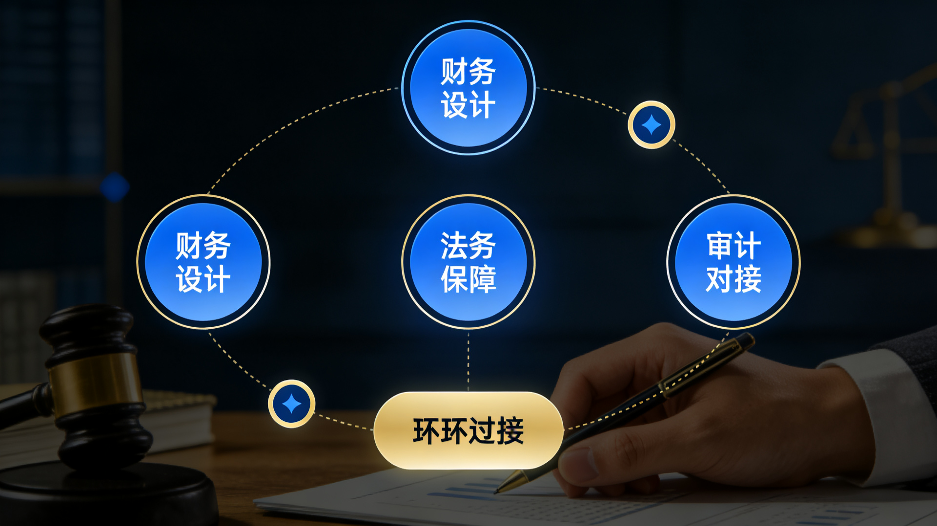
权威合规基因，顶层设计无死角
专业团队背书
精准对标法规
四位一体闭环
由具备深厚行业经验的前四大审计合伙人、资深财务专家和合规领军人物联合打造，确保方案的专业性和前瞻性。
每一项操作都严格遵循《企业会计准则》、《民法典》等国家核心法规，并实时对接最新的监管口径，如化债新规、“两金压降”要求等。
构建财务、法务、税务、审计四位一体的合规体系，确保无缝衔接，从根本上杜绝合规隐患。
Notes:
企业优表通最大的优势在于其权威的合规基因。我们的团队来自行业顶尖机构，深刻理解监管逻辑。我们的方案严格对标所有核心法规，并且通过财务、法务、税务、审计四位一体的设计，形成了一个无懈可击的合规闭环，确保企业的每一步操作都安全、合法，经得起任何审计和检查。

Slide 11
优表通 vs 传统方式（如现金过桥）
对比维度 | 企业优表通 | 传统方式（如现金过桥）
合规性 | 全流程合规，有明确法律依据 | 高风险，可能涉嫌违法违规
风险控制 | 无法律风险，区块链存证可追溯 | 法律风险高，合同可能无效，实控人需担责
实际效果 | 系统优化，长期有效，改善核心财务指标 | 短期救急，治标不治本，财务数据失真
综合成本 | 综合成本低，实现价值增值 | 利息成本高，侵蚀企业利润
Notes:
为了让大家更直观地理解，我们可以将企业优表通与传统的财务处理方式，比如现金过桥，做一个对比。从表格中可以清晰地看到，无论是在合规性、风险控制、实际效果还是综合成本上，企业优表通都展现出了压倒性的优势。它不是一个短期的“止痛药”，而是一个长期的、健康的“治疗方案”。

Slide 12
可量化的价值提升
资产负债率精准下降
资金周转效率显著提升
根据不同方案，可实现资产负债率下降1至8个百分点，完美适配国资考核要求。
应收账款周转天数平均缩短30%到60%，让沉淀资金快速流动起来。
盈利能力持续增强
融资能力有效改善
通过减少坏账计提等方式，帮助企业利润总额平均提升5%至15%。
健康的财务报表和良好的现金流，能显著降低企业的融资难度和融资成本。
Notes:
除了合规和安全，企业优表通的价值还体现在实实在在的财务指标改善上。我们的客户案例显示，资产负债率可以精准下降1到8个百分点，应收账款周转天数大幅缩短，利润也能得到有效提升。这些都是可以直接体现在报表上的、可量化的价值。

Slide 13
核心应用场景全景解析
Notes:
理论说了很多，那么企业优表通在实际工作中具体能解决哪些问题呢？第四章，我们将结合几个典型的业务场景，看看它是如何发挥作用的。

Slide 14
场景一：应收/应付账款平控
应收账款管理
应付账款优化
资金高效周转
统筹账龄梳理，建立全生命周期监控体系，制定针对性的智能催收策略，降低坏账风险。
优化支付节奏与账期匹配，平衡供应商关系与企业现金流压力，实现资金利用效率最大化。
实现资金收支的动态平衡，缩短现金循环周期（CCC），显著提升整体资金周转效率。
Notes:
第一个核心场景是应收应付账款的平控。我们帮助企业系统性地梳理应收款，制定更有效的催收策略，同时优化应付款的支付节奏，让企业的资金进出更加平衡，周转速度更快。

Slide 15
场景二：资产负债结构优化
合规科目调整
存量资产盘活
核心指标优化
通过合规的会计科目调整，规范账务处理，确保财务数据的准确性与合规性，夯实报表基础。
深度挖掘存量资产价值，优化资源配置效率，提升资产整体回报率，改善资产负债表结构。
系统性梳理负债情况，有效降低资产负债率，显著提升财务报表核心指标的健康度与美观度。
Notes:
第二个场景是优化资产负债结构。我们通过合规的方式帮助企业调整会计科目，盘活存量资产，梳理负债情况，从而有效提升资产质量，降低负债率，让财务报表的核心指标更好看。

Slide 16
场景三：营收规模合规扩容
基于真实业务背景
拒绝虚假繁荣，所有优化策略均建立在企业真实经营数据与业务场景之上，确保根基稳固。
规范核算与报表呈现
协助企业建立标准化的营收核算体系，优化财务报表结构，提升数据的准确性与透明度。
Notes:
第三个场景是营收规模的合规扩容。我们的工作建立在真实业务的基础上，帮助企业规范营收的核算和报表呈现方式，实现营收的合理、合规增长。

Slide 17
场景四：企业日常账务平账
核心痛点诊断
合规调整方案
平账与清理
针对企业常见的往来账项长期挂账、账实不符等历史遗留问题，进行全面梳理与排查。
提供专业的账务调整策略，确保每一笔账目处理都符合会计准则与税务法规，规避合规风险。
完成账目清理与平账处理，消除财务隐患，保障企业账务数据的清晰、准确与完整。
Notes:
第四个场景是解决企业日常的账务平账问题。对于往来挂账、账实不符等常见难题，我们能提供合规的调整方案，帮助企业理清账目，确保账务的清晰和准确。

Slide 18
场景五：三角债清理处置
多边关系梳理
对冲方案设计
释放沉淀资金
深入调研企业间复杂的债权债务网络，精准识别各方权责关系，建立清晰的债务图谱。
定制化设计多边债务对冲方案，通过债权置换与抵消，有效拆解复杂的三角债链条。
化解历史遗留的债务纠纷，盘活长期被占用的存量资金，显著提升企业资金周转效率。
Notes:
第五个场景是处理复杂的三角债问题。我们通过专业的方案设计，帮助企业梳理多边的债权债务关系，设计对冲方案，拆解债务链条，把被占用的资金释放出来。

Slide 19
场景六：项目资本金合规补足
资本金来源深度梳理
合规性包装与审核应对
针对项目资本金缺口问题，协助企业全面盘点现有资金结构，挖掘潜在合规资金来源，确保资金链的完整性与可持续性。
提供专业的合规性包装方案，优化申报材料，精准匹配项目立项与融资审核标准，有效规避合规风险，助力审核顺利通过。
核心价值：通过专业的方案设计，解决企业在项目推进中的资金合规痛点，满足监管要求，加速项目落地。
Notes:
第六个场景是项目资本金的合规补足。当企业在项目立项或融资时遇到资本金缺口或合规性问题，我们可以提供专业的方案，帮助企业满足审核要求。

Slide 20
场景七：资金实力展示
核心数据整合
报表呈现优化
多维场景赋能
通过规范整合现金流、资产存量及营收规模等关键财务指标，构建清晰的财务数据视图。
优化报表呈现逻辑，将复杂的财务数据转化为直观的可视化图表，降低信息获取成本。
助力企业在融资洽谈、商务合作及招投标等关键场景中，直观展现稳健的资金实力。
Notes:
第七个场景是帮助企业展示资金实力。我们通过优化财务数据的整合和呈现方式，让企业在融资、合作或投标时，能够更直观、更有说服力地展示自己的实力。

Slide 21
场景八：替代保证金与保函
优化资金占用
彰显履约实力
通过保函替代传统保证金，大幅减少企业现金流的直接占用，释放沉淀资金用于核心业务发展，提升资金使用效率。
以电子债权凭证替代企业自有资金，不仅有效规避了资金风险，更向合作方展示了企业的信用等级与履约保障能力。
Notes:
最后一个场景是替代保证金和保函。我们可以帮助企业用更优化的方式，比如通过保函，来替代传统的保证金，既能展示企业的实力和履约能力，又能减少资金的占用。

Slide 22
场景一：破解投标资金证明难题
企业痛点：现金流困境
优表通方案：支付闭环
实现效果：中标与优化
参与重大项目投标时，甲方通常要求展示雄厚的资金实力。但企业账面现金流往往不足，难以提供符合要求的资金证明，导致错失中标良机。
无需额外投入现金，将合格应收账款转让为电子债权凭证，与下游伙伴签订支付协议。通过“凭证+协议”构建完整的支付能力闭环。
凭借“凭证+协议+流水”的三重证据链，清晰展示履约能力，助力企业在投标中脱颖而出。同时，有效优化企业自身的财务指标。
Notes:
第一个场景是投标。很多企业在投标时，因为现金流问题拿不出足够的资金证明，错失良机。企业优表通可以帮您把应收账款变成“看得见、认得出”的支付能力证明，不需要真金白银，就能向甲方证明您的实力，大大提高中标概率。

Slide 23
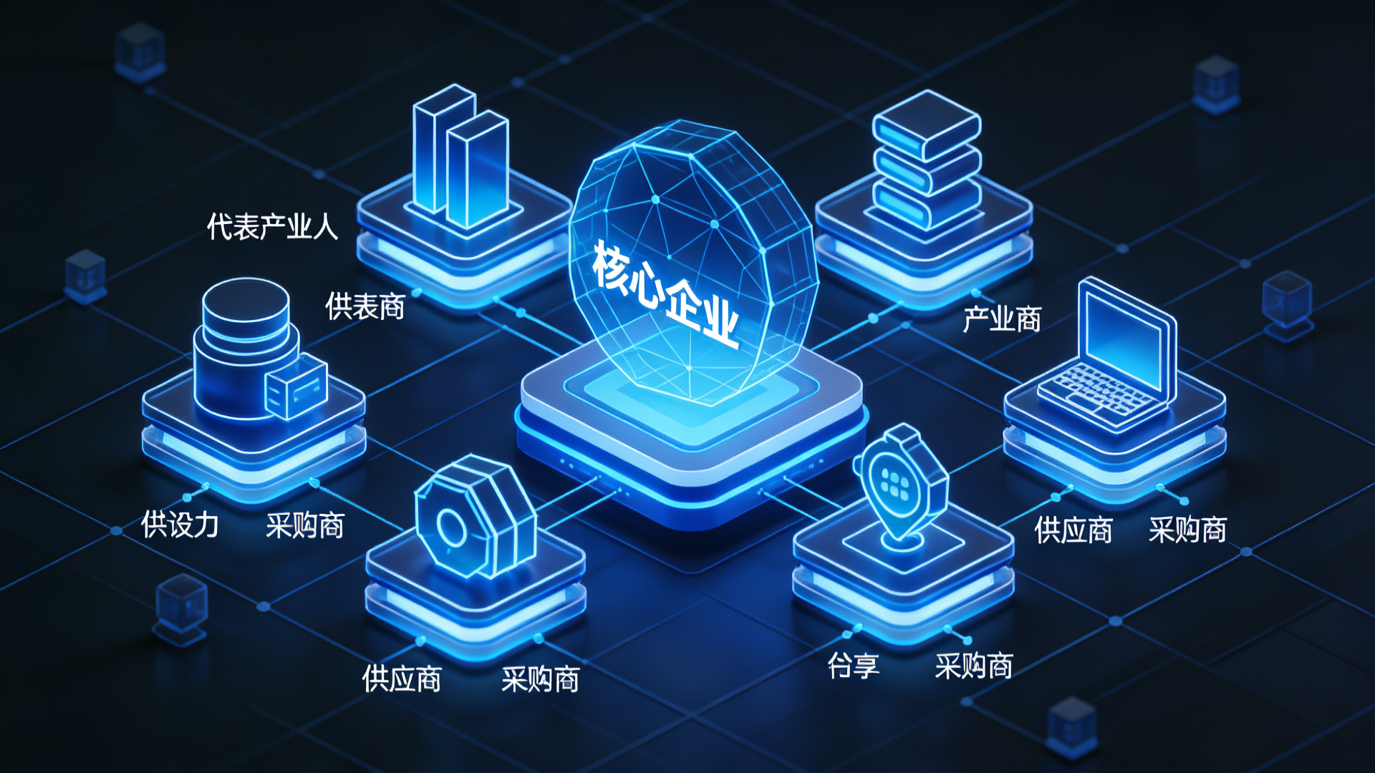
场景二：保障产业链履约，拿下大额订单
企业痛点
优表通方案
实现效果
作为产业链核心企业，承接大额订单时需支付大量预付款采购原材料，导致自有资金被严重占用，影响后续订单承接能力。
核心企业通过优表通反向受让上游供应商的应收账款，将其转化为统一的电子债权凭证，直接用于支付采购款项，无需动用大量现金。
保障供应链稳定履约，顺利拿下大额订单。同时为上游供应商提供低成本融资渠道，提升整体产业链效率，实现多方共赢。
Notes:
第二个场景是产业链协同。如果您是核心企业，想接一个大订单，但上游采购需要大量资金，怎么办？企业优表通可以帮您整合上游供应商的应收账款，用电子凭证来支付货款，既盘活了供应链，又让您不用垫资就能拿下大订单，实现多方共赢。

Slide 24
场景三：盘活工程欠款，拓展新项目
平台痛点
优表通方案
实现效果
政府平台或城投公司账面上存在大量历史工程欠款及应收款项，长期无法收回，导致现金流紧张，严重制约了承接新基建项目的能力。
将难以回收的工程债权转化为标准化电子债权凭证，与地方政府或交通部门协商，用凭证抵顶新项目合作资金或工程款，实现“以债抵债”。
有效盘活历史欠款，优化企业现金流；同时获得承接新项目的能力，巩固区域市场地位，构建业务发展的良性循环。
Notes:
第三个场景针对政府平台公司。很多平台公司被历史工程欠款所困扰，资金收不回来，新项目也接不了。企业优表通可以把这些“死账”变成可以用来合作的“活钱”，比如用债权凭证来抵顶新项目的资金，这样既能解决旧账问题，又能开拓新业务，一举两得。

Slide 25
05 成功案例
见证价值创造
精选行业标杆，深度解析数字化转型实战经验
Notes:
说了这么多，不如看几个真实的例子。第五章，我们将分享一些企业优表通的成功案例，看看它是如何帮助我们的客户解决实际问题、创造价值的。

Slide 26
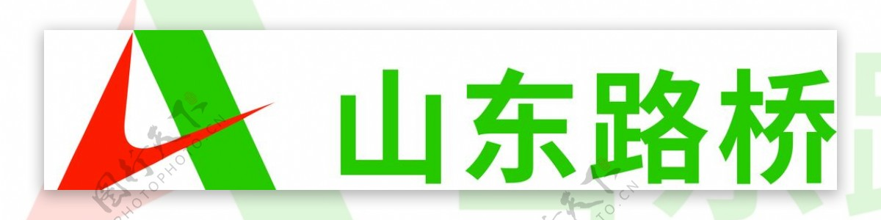

典型成功案例
省属大型建筑企业 · 投标融资双突破
新能源装备制造 · 供应链资金盘活
将3200万元应收账款转化为电子债权凭证，成功证明资金实力并中标高速项目。
资产负债率下降0.5个百分点，显著降低融资成本。
利用优表通受让上游应收账款，解决2.8亿元大额订单的原材料采购资金难题。
盘活资金投入研发，提升企业核心竞争力。
Notes:
比如山东路桥集团，通过我们的方案成功中标了高速公路项目；还有天瑞重工，解决了采购资金问题，顺利拿下了大额订单。这些案例都证明，企业优表通能够切实帮助企业解决经营中的实际困难，创造看得见的价值。

Slide 27

总结：开启企业财务优化新篇章
全合规财务优化平台
三大核心价值支柱
多元业务应用场景
提供一站式解决方案，构建全流程合规体系，为企业财务健康保驾护航。
• 合规：安全无风险，规避隐患
• 高效：快速响应，解决痛点
• 可量化：指标显著改善，效果可见
广泛适用于投标支持、产业链协同、政府平台化债等多种复杂业务场景。
迈向高质量发展新征程
助力企业实现财务健康，全面提升核心竞争力，开启企业财务优化的全新篇章。
Notes:
最后，我们来简单总结一下。企业优表通是一个全合规的财务优化平台，它的核心价值在于合规、高效和可量化。它能应用在多种业务场景中，最终目标是帮助我们的企业实现更高质量的发展。我们相信，它将开启企业财务优化的一个全新篇章。

Slide 28
深度案例解析：A公司5亿元股权收购
项目背景与挑战
核心操作流程
项目成效与价值
核心目标：
A公司拟收购B公司100%优质矿产股权，交易对价高达5亿元。
1. 协议确认与凭证保证
B公司确认金额，以电子债权凭证为支付保证。
财务结构优化
成功实现大额现金出表，操作成本较传统模式降低70%，顺利通过审计。
2. 凭证开立与承兑
基于合规贸易背景，在优表通系统完成5亿元凭证开立。
资金安全可控
电子债权凭证由信用背书，收款安全，且凭证可灵活流转，满足调拨需求。
关键痛点：
1. 需实现大额现金合规出表，优化财务结构。
2. 对支付方式的安全性与流转灵活性有极高要求。
3. 资金实力交付证明
利用区块链存证，完成凭证流转，证明资金已全部交付。
4. 定向流转与股权过户
凭证定向流转至B公司，确认到账后办理过户。
模式创新价值
开创了大额股权收购的合规、高效、低成本支付新范式，实现双方共赢。
Notes:
接下来看一个深度案例。A公司在进行5亿元的股权收购时，通过我们的方案，不仅实现了大额现金的合规出表，还将操作成本降低了70%。这个案例充分展示了企业优表通在处理复杂资本运作时的强大能力和灵活性。

Slide 29
深度案例解析：政府融资平台其他应收款盘活
客户核心痛点
优表通解决方案
实施关键成效
巨额挂账：账面其他应收款高达8.2亿元，包含政府代垫款及关联往来。
融资受阻：资产负债率高企(76%)，导致银行授信压缩30%，再融资困难。
处置低效：传统资产处置方式折价率高达20%，损失巨大。
联合确权：律所介入完成8.2亿债权合规确权，出具核查报告。
无追索保理：采用无追索权模式买断债权，确保资产剥离。
凭证出表：签发可流转电子债权凭证，实现合规出表。
闭环支付：凭证定向支付施工方，冲抵应付款，盘活存量。
落地周期
7个工作日
资产负债率优化
76% → 69.5%
盘活存量现金流
5.8亿元
综合融资成本
仅 3.5%
Notes:
最后看一个政府平台的案例。这家平台公司被8亿多的其他应收款拖累，融资困难。通过我们的方案，不仅在一周内就完成了资产出表，还将资产负债率降了下来，重新获得了银行的授信支持，盘活了近6个亿的现金流。这充分证明了我们的方案在解决政府平台历史遗留问题上的有效性。

Slide 30
业务操作流程详解
01 准备与申请
02 人工审批
03 审批通过
04 网签与开户
05 支付与确认
提交基础材料：营业执照、应收账款清单、合同发票、近三年财报及法人身份证明。
材料审核在1个工作日内高效完成，确保流程快速推进。
业务正式立项，财务审核并收取履约保证金，明确公户和私户的付款比例。
法大大签署协议，回传承诺函配置额度(5-7工作日)，开通中金云链账户并绑定UK。
资金全款到账，开具保理服务费发票，业务正式结束。
Notes:
了解了产品价值和应用场景后，我们来详细看一下具体的操作流程。整个流程非常清晰，分为五个阶段，从准备材料到最终的资金到账和发票开具，每个环节都有明确的时间节点和操作标准，确保业务能够高效、合规地推进。

Slide 31
感谢聆听
Q&A
欢迎提问与交流
Notes:
我的分享到此结束，感谢大家的聆听。接下来是问答环节，大家有任何问题，都可以现在提出来。

